Slide 1
NAVIGATION ET RECHERCHE SPÉCIFIQUES À UNE DISCIPLINE
ARDI: Recherche pour le développement et l'innovation
Research4Life est un partenariat public-privé de cinq programmes:

Slide 2
Sommaire
Contexte
Accès à ARDI
Parcourir le portail ARDI
Parcourir par titre (revues et livres)
Parcourir par sujet (revues et livres combinés)
Parcourir par langue (revues et livres combinés)
Parcourir par éditeur (revues et livres combinés)
Bases de données pour la découverte, sources de référence et collections gratuites
Rechercher dans ARDI à l'aide de Summon
Collections de pays
Rechercher / télécharger un article et exporter une citation de revue
Dépannage et assistance
Ce travail est autorisé sous Creative Commons Attribution-ShareAlike 4.0 International (CC BY-SA 4.0)

Slide 3
Objectifs d'apprentissage
Comprendre comment accéder à ARDI
Reconnaître la couverture du contenu ARDI
Parcourir ARDI efficacement
Découvrir le contenu spécifique au pays
Rechercher efficacement dans ARDI

Slide 4
Contexte : ARDI
Créé en 2009
ARDI signifie Accès à la Recherche pour le Développement et l’Innovation
Coordonné par l'Organisation Mondiale de la Propriété Intellectuelle (OMPI) en partenariat avec les principaux éditeurs.
ARDI fournit un accès gratuit à la littérature scientifique de divers domaines de la science et de la technologie.
ARDI offre un accès à 8 600 revues, 34 000 livres et 40 autres sources d’information provenant du contenu de 70 éditeurs dans 125 pays, régions et territoires. (Avril 2020)
Disponible sur https://www.wipo.int/ardi/en/
Notes:
ARDI vise à renforcer la capacité des pays en développement à participer à l'économie mondiale de la connaissance; et aider les chercheurs des pays en développement à créer et développer de nouvelles solutions aux défis techniques rencontrés au niveau local et mondial.

Slide 5
Accès à ARDI
ARDI est accessible via;
Page principale de Research4Life http://login.research4life.org
Site Web ARDI https://www.wipo.int/ardi/en/
Les membres d'une institution enregistrée peuvent se connecter au portail ARDI en utilisant un Nom d'utilisateur et un Mot de passe.
L'accès est disponible à partir d'ordinateurs de bureau/portables et de téléphones portables.
Les informations de connexion sont généralement disponibles dans la bibliothèque de l'institution.
Notes:
Veuillez noter que seules les institutions sont éligibles pour accéder à Research4life, les individus ne peuvent pas s'inscrire ou avoir des informations de connexion spécifiques.

Slide 6
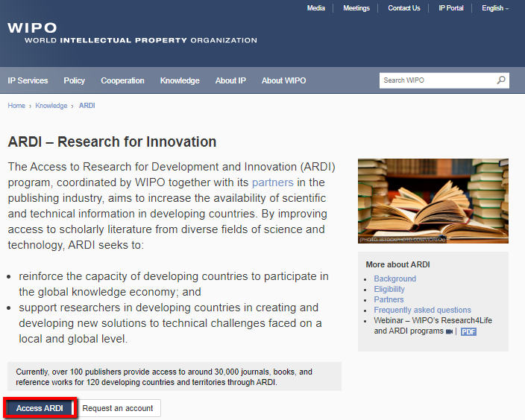
Portail ARDI
La connexion est disponible sur le site Web ARDI https://www.wipo.int/ardi/en/
L'onglet Accès ARDI permet aux utilisateurs de savoir quelles ressources sont disponibles sur le portail ARDI.
Lorsqu'il n'est pas connecté, un rappel apparaîtra en haut à droite de l'écran «Connectez-vous pour accéder»
Notes:
Veuillez noter qu'une fois connecté, cinq programmes de Research4Life seront accessibles
Notez également que l'accès aux ressources en texte intégral n'est pas accessible s'il n'est pas connecté.
Le site Web ARDI est convivial et facile à naviguer.
La page d'accueil présente le programme ARDI et le type de contenu accessible depuis le portail. Les trois onglets au bas du paragraphe d'introduction sont liés au contenu d'accès, à l'éligibilité, au mot de passe et à l'inscription. Cliquez sur l'onglet Accéder aux ressources ARDI pour accéder à la page d'accueil Contenu ARDI pour voir le contenu disponible et rechercher dans les ressources.
Le site Web ARDI est traduit dans les six langues des Nations Unies, à savoir l'arabe, l'anglais, le français, le russe, l'espagnol et le portugais. Cliquer sur l’onglet de la langue spécifique en haut de la page d'accueil du contenu ARDI traduira le site Web dans la langue sélectionnée.

Slide 7
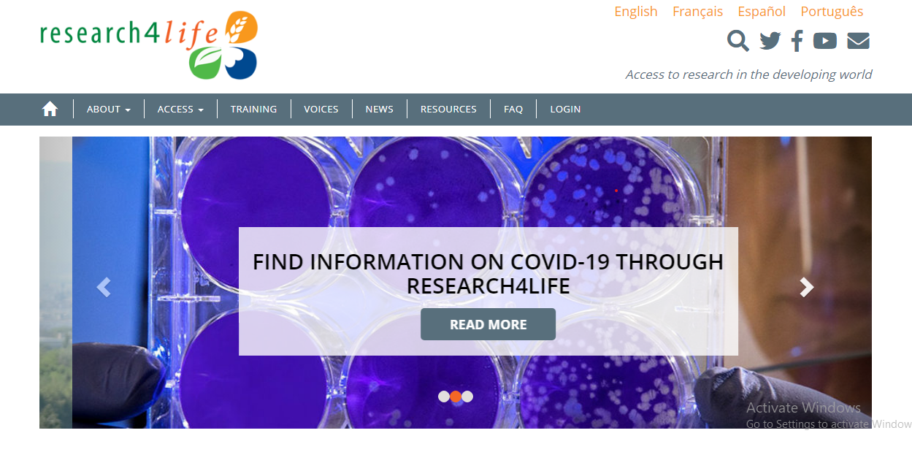
Connexion à Research4life
On peut également se connecter à ARDI via le site web Research4life https://www.research4life.org/
Dans les deux cas, les utilisateurs seront invités à entrer leurs informations de connexion.

Slide 8
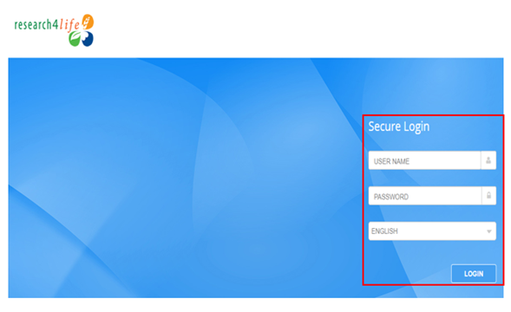
Connection à ARDI
N'oubliez pas que le nom d'utilisateur et le mot de passe sont sensibles aux majuscules et minuscules et qu'aucun espace n'est autorisé.
Les utilisateurs d'institutions disposant d'un accès IP à ARDI ne seront pas invités à fournir des informations d'identification dans les locaux de l'institution et seront automatiquement connectés.
Notes:
Veuillez consulter le bibliothécaire de l'établissement pour des questions et de plus amples informations à ce sujet. Pour un soutien institutionnel sur la façon d'améliorer l'accès avec l'enregistrement IP, veuillez d'abord vous référer à la section appropriée dans la leçon 1.3, puis contacter le service d'assistance à r4l@research4life.org si nécessaire.

Slide 9
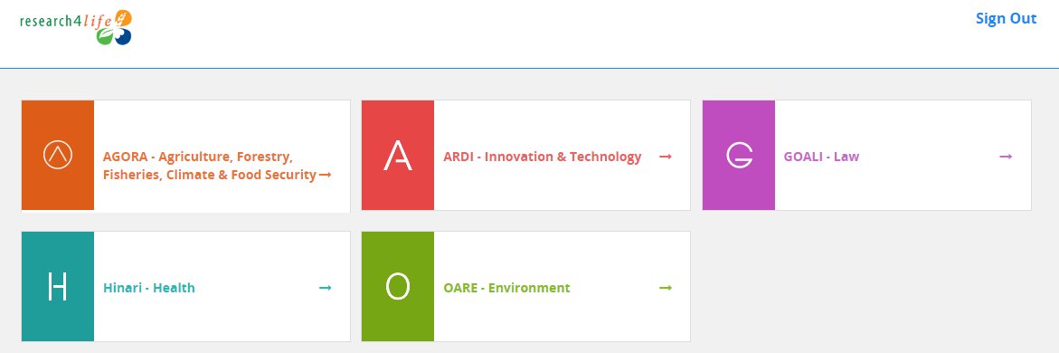
Sélection du programme Research4life
Une fois connecté, la page de sélection des programmes apparaîtra comme suit :
Cliquez sur ARDI
Notes:
Cliquez sur ARDI
Veuillez noter que les institutions inscrites à Research4Life ont accès aux cinq programmes. En fonction du domaine de recherche d’un utilisateur, d’autres programmes peuvent également être explorés.
ARDI et ses programmes sœurs (Hinari, AGORA, OARE, GOALI) sont accessibles via un ordinateur ou un téléphone mobile. Les informations de connexion de l'établissement fonctionneront avec l'un ou l'autre type de matériel.

Slide 10
Parcourir le portail ARDI
Le contenu ARDI est accessible par :
titres (collections de revues et livres A-Z),
matière,
langue et
éditeur.
Tout titre avec un point vert signifie que les utilisateurs de l'établissement peuvent accéder à ce contenu.
Tout titre avec un point d'exclamation gris signifie que les utilisateurs de l'établissement n’ont pas accès à ce contenu
!
Notes:
Les éditeurs ont accordé l'accès à certaines institutions mais l'accès à certains contenus peut ne pas être accordé. Le contenu accessible varie d'un pays à l'autre.

Slide 11
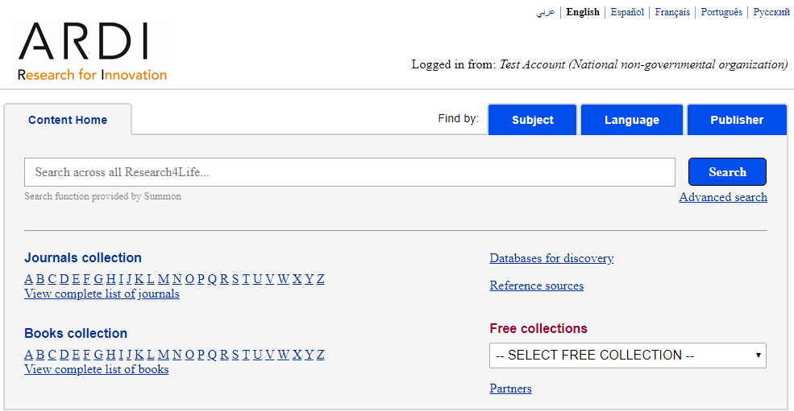
Parcourir par titre (revues et livres)
Les revues et collections de livres électroniques sont classées par ordre alphabétique sur la page d’accueil.
On peut "Voir la liste complète des revues / livres"
OU
Sélectionner une lettre qui indique la première lettre du nom d'un journal et d'un livre.
Notes:
Tous les sites Web des programmes research4life sont traduits dans les six langues des Nations Unies, à savoir l'arabe, l'anglais, le français, le russe, l'espagnol et le portugais.

Slide 12
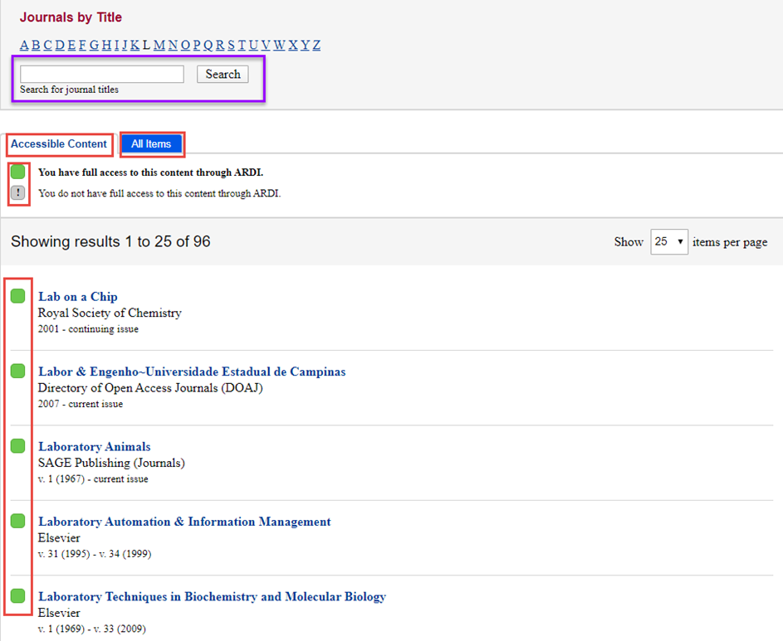
Exemple : parcourir les revues par titre, listes «L»
Sélectionnez «L» dans la sélection des journaux.
Cela ouvre les 25 premiers titres.
Utilisez le menu déroulant pour afficher 25, 50, 100 ou tous les titres ou cliquez sur la page précédente (<) ou suivante (>) (disponible en bas de page)
Le nom des revues / livres électroniques apparaîtra sur la page, cliquez sur n'importe quel titre de revue pour en savoir plus.

Slide 13
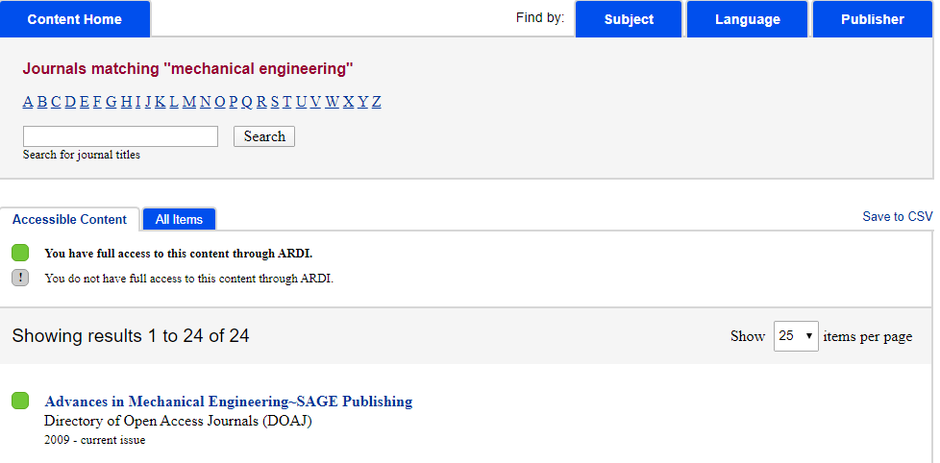
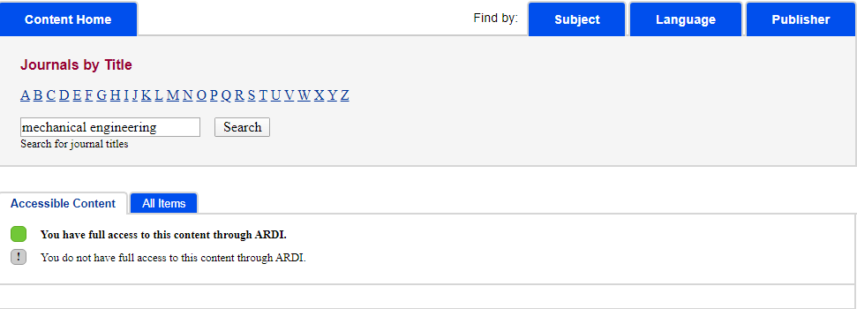
Rechercher le titre du journal / livre à l'aide de mots-clés
Un champ de recherche est disponible en haut des pages de la liste des titres de revues / livres
Les mots-clés peuvent être utilisés pour trouver des titres individuels via la liste A-Z ou la liste complète des titres de revues / livres
Voir un exemple de recherche de revues correspondant à "Génie mécanique"
Journaux correspondant aux résultats de la recherche «génie mécanique» = 24. Cliquez sur la collection de Livres pour effectuer une recherche similaire.
Pour rechercher le titre de la revue, entrez génie mécanique dans la zone de recherche et cliquez sur Rechercher

Slide 14
Recherche par sujet (revues et livres combinés)
ARDI fournit des rubriques thématiques (dites matières vedettes) sélectionnées pour leur contenu.
Pour parcourir le contenu ARDI par sujet, cliquez sur le bouton Sujet
Choisissez un sujet dans le menu déroulant et les titres de chaque catégorie de sujet seront affichés à l'écran.

Slide 15
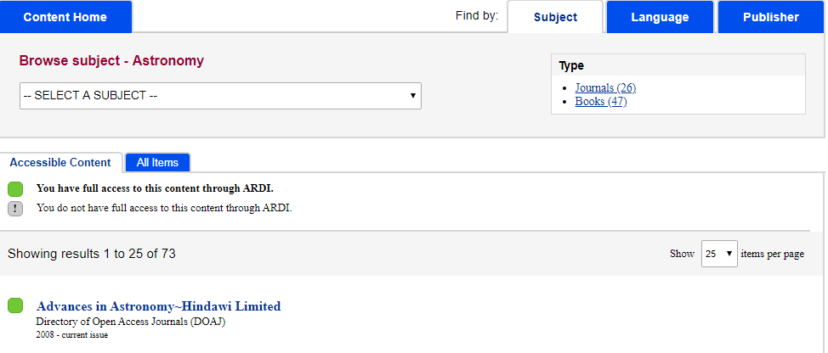
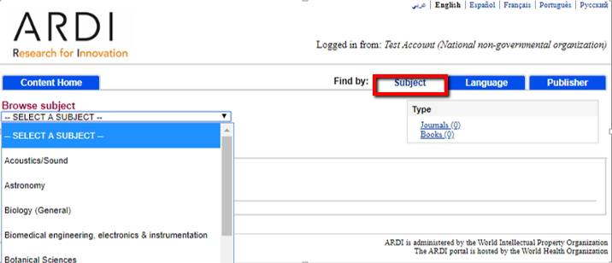
Exemple
Cliquer sur Astronomie ouvre une liste spécifique qui comprend 26 revues et
47 livres (avril 2020)

Slide 16
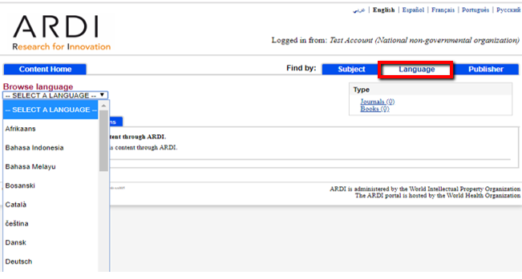
Parcourir par langue (revues et livres combinés)
Les ressources dans ARDI peuvent être récupérées dans plusieurs langues.
La plupart des revues dans ARDI sont disponibles en Anglais mais certaines sont publiées dans d'autres langues.
Cela aide à la recherche locale.
Pour afficher le menu déroulant des langues dans ARDI, cliquez sur Langue dans la barre horizontale de la page Contenu.

Slide 17
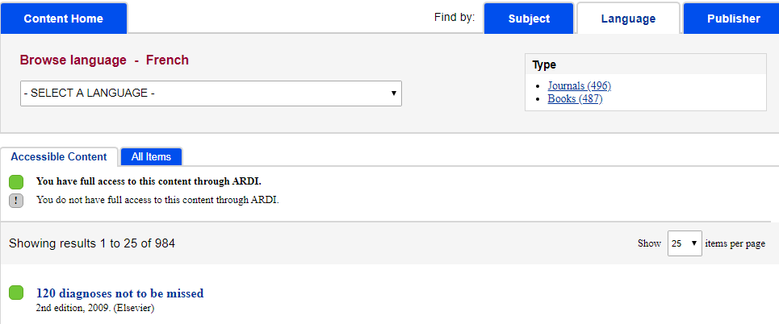
Exemple de revues / livres disponibles en Français
496 Revues et 487 Livres sont disponilbles en Français
(Avril, 2020)

Slide 18
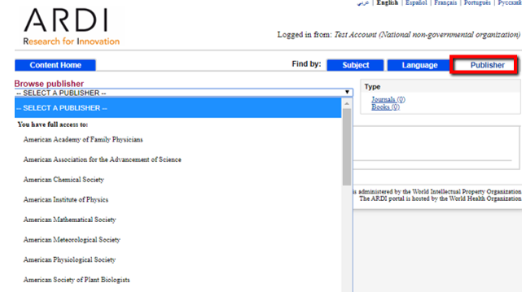
Parcourir par éditeur (revues et livres combinés)
Pour afficher le menu déroulant Éditeur dans ARDI, cliquez sur Publisher dans la barre horizontale de la page Contenu
Dans le menu déroulant, sélectionnez un éditeur

Slide 19
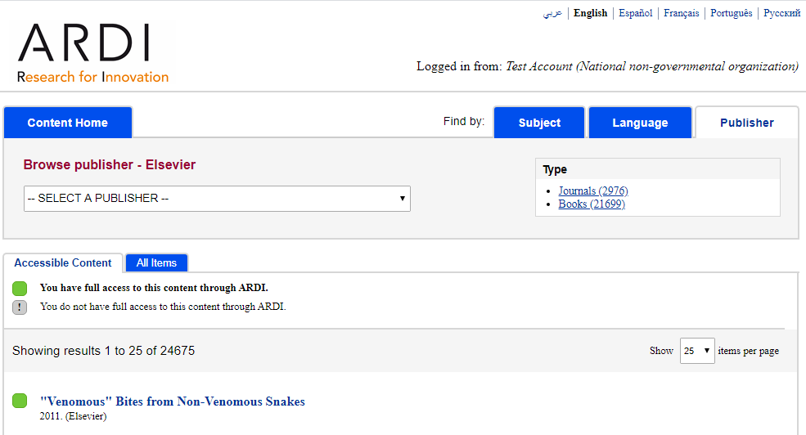
Exemple de revues / livres de l'éditeur Elsevier
2976 Revues et 21699 livres sont disponilbles à partir de Elsevier (Avril, 2020)

Slide 20
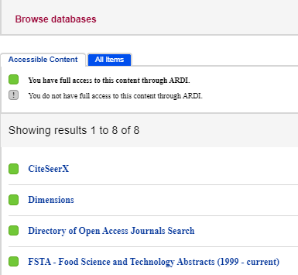
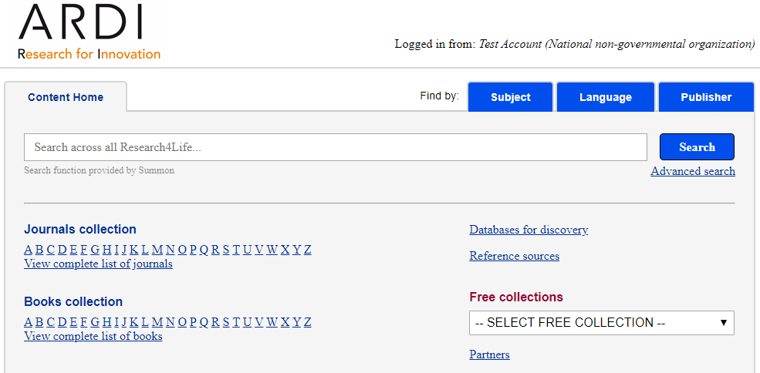
Bases de données pour la découverte
Bases de données pour la découverte contient une liste de ressources utiles avec un accès en texte intégral aux utilisateurs de Research4Life.
Certains sont interdisciplinaires tandis que d'autres sont spécifiques à une discipline ARDI.
Ces bases de données renferment CiteSeer X, FSTA - Résumés des sciences et technologies alimentaires; CAB Résumés, Dimensions, Scopus et de nombreuses autres bases de données avec accès au texte intégral.
Notez que les éditeurs ont la possibilité d'accorder l'accès aux bases de données et aux ressources de référence - voir la page suivante. Certaines de ces ressources peuvent ne pas être disponibles dans un pays donné.
Notes:
Ces ressources seront expliquées en détail dans les leçons 3.6 et 3.7

Slide 21
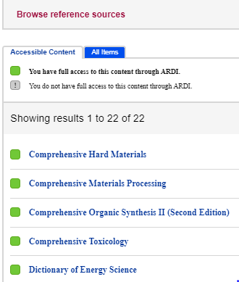
Ressources de référence
Les Ressources de référence sont utiles pour trouver des sources primaires pour une étude, une recherche ou des besoins d'information quotidiens.
ARDI répertorie les ressources de référence sur la page principale, sous Sources de référence dans les domaines lié au développement et à l'innovation

Slide 22
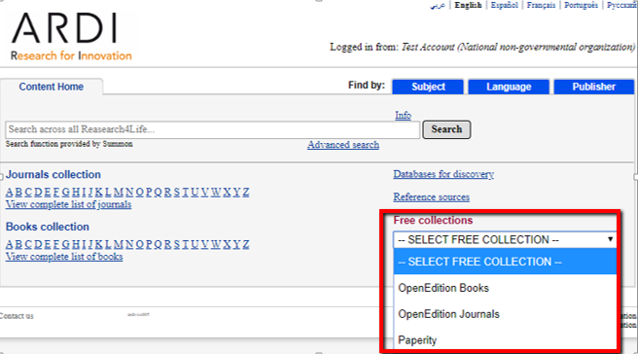
Collections gratuites
Aujourd'hui, la communauté scientifique dispose de nombreuses ressources de qualité en libre accès.
ARDI propose une liste de plateformes d'accès gratuit sous Collections gratuites.
ARDI accueille dans son contenu un large éventail de ressources en libre accès, allant des revues en libre accès hybride aux revues en libre accès intégral.
Notes:
Les revues en libre accès hybride ont quelques articles ouverts.

Slide 23
Rechercher dans ARDI en utilisant Summon
Summon est connu comme un moteur de recherche de type "Google".
Il permet aux utilisateurs d'affiner les recherches par mot-clé en fonction du type de contenu, de la date de publication, de la discipline, du sujet et de la langue.
Les résultats de la recherche Summon sont mis en correspondance avec le matériel auquel les éditeurs accordent l'accès dans un pays spécifique et sont liés au texte intégral.
Notes:
Des informations détaillées sur Summon et ses différentes fonctionnalités sont disponibles dans la leçon 3.6.

Slide 24
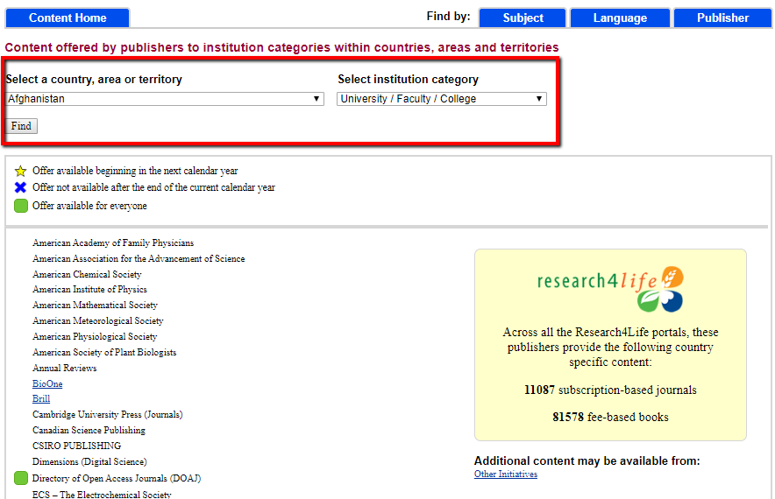
Collections par pays
Pour vérifier le contenu auquel les éditeurs ont accordé l'accès à votre institution, veuillez vous rendre sur la page
Contenu proposé par les éditeurs aux catégories d'institutions dans la section pays, zones et territoires située en bas de la page d'éligibilité du site Web ARDI ou allez sur :
http://ardi.wipo.int/content/en/country_offer.php
Sélectionnez un pays, une région ou un territoire (par exemple, l'Afghanistan),
Sélectionnez la catégorie de l'établissement (par exemple, université / faculté / collège) et
Cliquez sur Rechercher
La liste des éditeurs qui accordent l'accès est alors affichée ci-dessous.
* L'Afghanistan a accès à 11087 revues par abonnement et 81578 livres payants
Notes:
http://ardi.wipo.int/content/en/country_offer.php
Si un éditeur est répertorié, les utilisateurs de l’institution doivent avoir accès au matériel. Si un titre de revue ou un livre spécifique n'est pas disponible, signalez-le à r4l@research4life.org.

Slide 25
Liste des éditeurs
On peut également vérifier le contenu auquel les éditeurs ont accordé l'accès dans leur institution via la liste des Éditeurs.
Cette liste est disponible sur la page Contenu de ARDI
La liste indique les éditeurs auxquels vous avez un accès complet et ceux auxquels vous n'avez pas un accès complet.

Slide 26
Rechercher / télécharger et exporter une citation de journal
Exercice:
Regardons une citation de journal intitulée "Expanding the pipeline: the effect of participating in project lead the way on majoring in a STEM discipline" Rédigée par G.R. Pike and K. Robbins, dans une revue intitulée “Journal for STEM Education Research” publiée en 2019 dans le volume 2, numéro 1, pages 14–34.

Slide 27
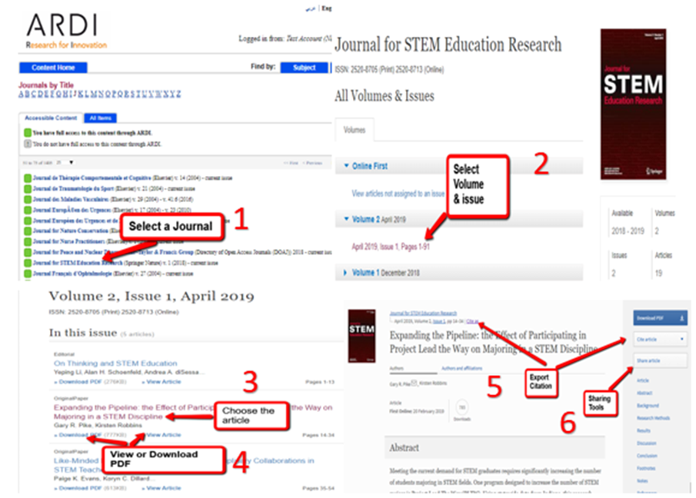
Rechercher / télécharger et exporter une citation
Étapes pour
rechercher / télécharger et exporter une citation

Slide 28
Dépannage et assistance
Problèmes courants :
l'accès au journal a un message contextuel bloqué,
ne pas se connecter correctement avec le nom d'utilisateur / mot de passe de l'institution,
titres de revues ou de livres non inclus dans l'offre de l'éditeur,
problèmes techniques sur le site Web de l'éditeur.
Que faire.
Si l'utilisateur est connecté et que l'institution a accès au titre spécifique, cela confirme qu'il y a un problème technique sur le site Web de l'éditeur. Signalez ce problème au Service d’assistance Research4Life à l'adresse r4l@research4life.org
Notes:
Si l'accès à un journal n'est pas accordé, vérifiez d'abord s'il existe un message contextuel bloqué qui doit être résolu. Si l'éditeur demande une connexion individuelle ou que l'utilisateur paie pour l'accès, vérifiez que la connexion a été correctement effectuée. Vérifiez ensuite si l'éditeur accorde ou non l'accès à ce titre / question spécifique demandé(e).

Slide 29
Contacter le Service d’Assistance
Lorsque vous contactez le service d’assistance, veuillez utiliser la liste de contrôle
suivante :
Quel est le nom et le pays de votre institution ?
Quel est le nom d'utilisateur et le mot de passe que vous utilisez ? (le cas échéant)
Votre institution utilise-t-elle un accès IP à ARDI et Research4Life ? (le cas échéant)
Pouvez-vous vous connecter ou recevez-vous un message "Échec de l'authentification"?
Rencontrez-vous des problèmes pour accéder à tout le contenu ou à un journal ou un livre spécifique ?
Si vous rencontrez un problème pour accéder à un titre spécifique, veuillez noter le nom du journal ou du livre.
Veuillez inclure une capture d'écran (y compris l'URL) de l'erreur que vous avez rencontrée.

Slide 30
Résumé
Cette leçon portait sur l'accès à ARDI et à d'autres programmes Research4life.
Elle a exploré comment accéder au contenu du portail ARDI par titre (listes de A à Z de la collection de revues et de la collection de livres), sujet, langue et éditeur - pour obtenir des revues et des livres en texte intégral.
La leçon a également abordé les ressources supplémentaires disponibles via les trois listes de la colonne de droite : Bases de données pour la découverte, Sources de référence et Collections gratuites.
La leçon a également porté sur la manière d'identifier ce à quoi les éditeurs ont accordé l'accès dans un pays / type d'institution spécifique via la page Contenu proposé par les éditeurs aux institutions dans les pays, régions et territoires.
Le menu déroulant Éditeurs répertorie également les ressources auxquelles l'institution a un accès complet et les documents auxquels l'institution n'a pas pleinement accès.

Slide 31
Vous êtes invités à :
Nous rendre visite sur www.research4life.org
Nous contacter avec r4l@research4life.org
Découvrir d'autres supports de formation [www.research4life.org/training]
Vous abonner à la newsletter Research4Life [www.research4life.org/newsletter]
Regarder les vidéos Research4Life [https://bit.ly/2w3CU5C]
Nous suivre sur Twitter @r4lpartnership et Facebook @R4Lpartnership

Slide 32
Pour plus d'informations sur Research4Life
www.research4life.org
r4l@research4life.org
Research4Life est un partenariat public-privé de cinq programmes:

